Slide 1
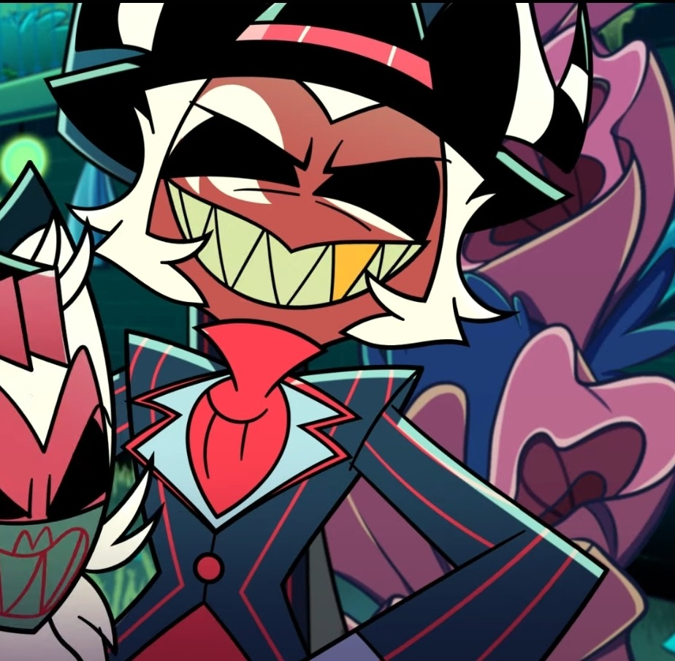
CRIMSON
Knolastname
Greed Ring's Most Feared Mafia Boss
HELLUVA BOSS | Character Presentation

Slide 2
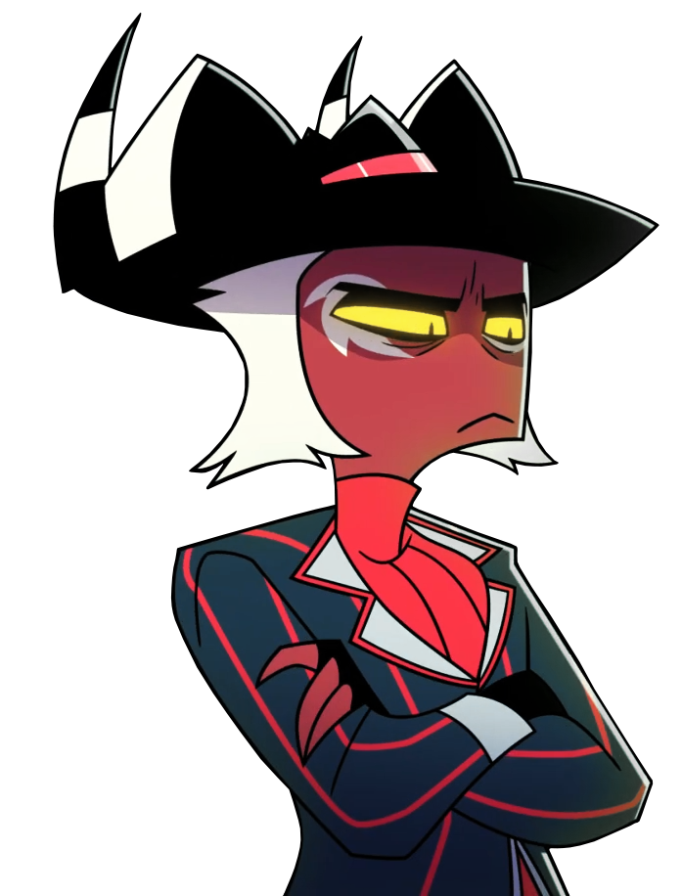
PROFILE
名前 : Crimson（クリムゾン）
種族 : インプ
リング : 強欲の環（Greed Ring）
役割 : マフィアボス
家族 : モクシー（息子）
声優 : Richard Steven Horvitz
初登場 : "Exes and Oohs"（S2E6）
強欲の環を支配するマフィアの頂点に立つインプ。

Slide 3
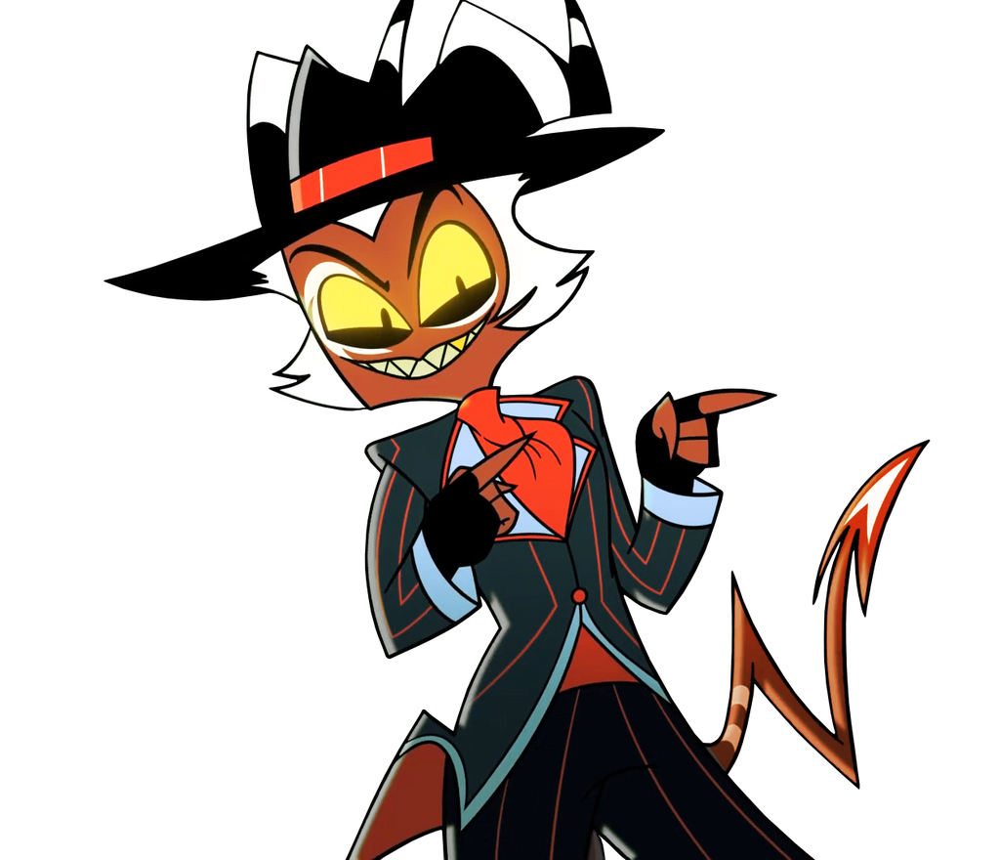
外見
Blitzoに近い低身長のインプ
白髪 / 白黒の縞模様の角
黄色い強膜に金の牙（右側）
ダークレッドの肌
黒いフェドーラ帽（赤白バンド付き）
ネイビーブルーのコートに赤いシャツ
蹠行性（かかとを地面につける）の脚

Slide 4
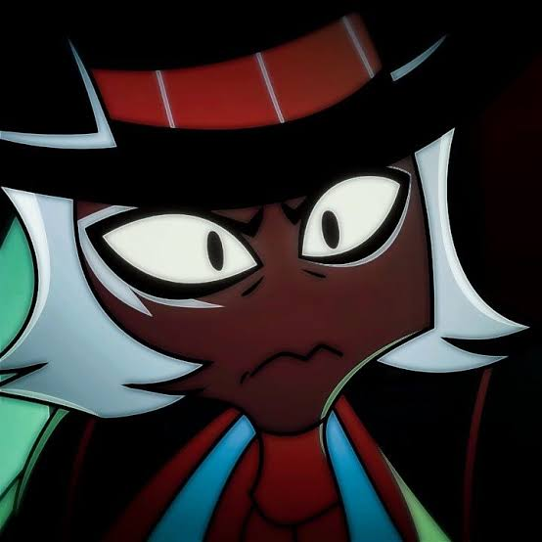
性格
◆ 残忍かつ冷酷なマフィアのボス
◆ 絶対的な恐怖で組織を支配する
◆ 必要な時には魅力的で温厚な顔も見せる
◆ サメ悪魔のギャング軍団を統率
◆ 脅迫・暴力・心理操作を駆使する策略家
◆ 冷酷と魅力のギャップに満ちた男

Slide 5
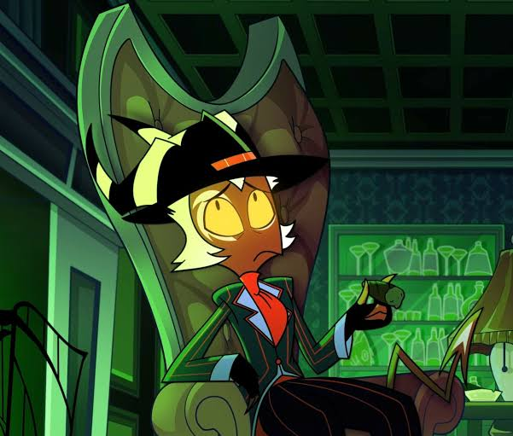
THE DON
強欲の環を牛耳る犯罪帝国の長。
サメ悪魔の大軍を従え、
恐喝と暴力で勢力を拡大する。
財政危機に際しては
チャズとの政略結婚すら画策する野心家。
ストライカーを雇い、
フィッツァローリを人質にアスモデウス
すら脅迫する大胆さ。

Slide 6
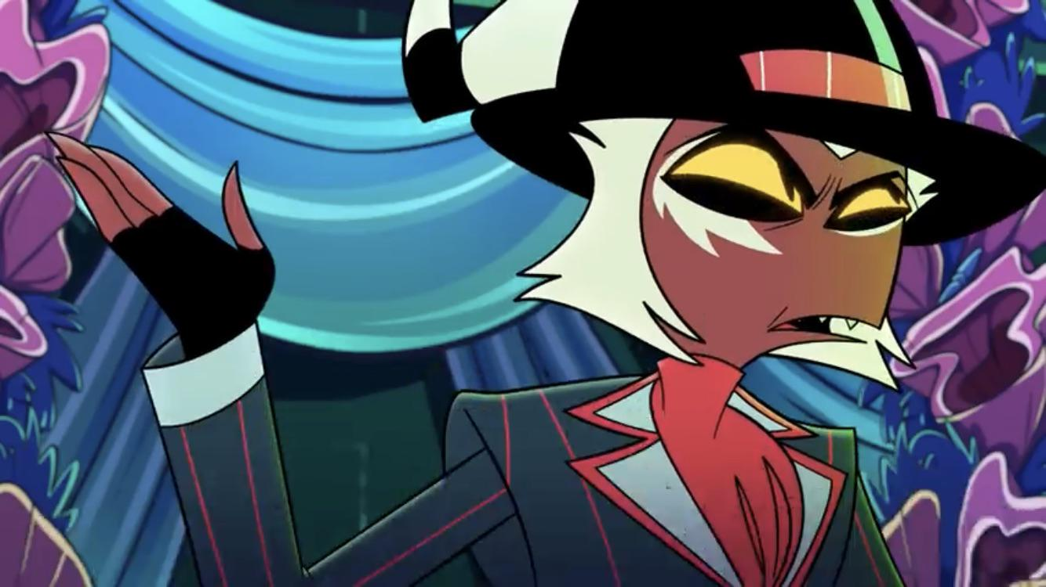
能力
統率力
絶対的なカリスマで巨大組織を率いる
心理操作
長年にわたりモクシーの精神を支配し、 脅迫と心理戦で周囲を操る
武器の扱い
ナイフの投擲に秀でた腕前を持つ
演技力
温厚な紳士から冷酷な暴君まで、 自在に顔を使い分ける

Slide 7
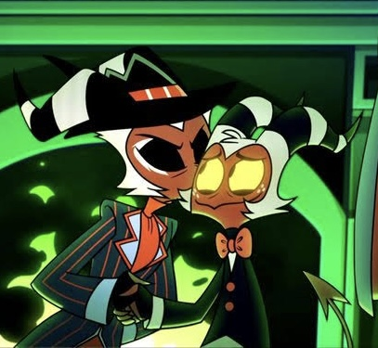
クリムゾンとモクシー
マフィアのボスの息子として、
茨の道を歩ませなければならなかった。
「殺らなきゃ殺られる」世界で
息子が生き残れるよう厳しく育てた。
家を出て結婚した息子を、
すぐに追わず静かに見守っていた。
―― 不器用すぎる、歪んだ父の愛。

Slide 8
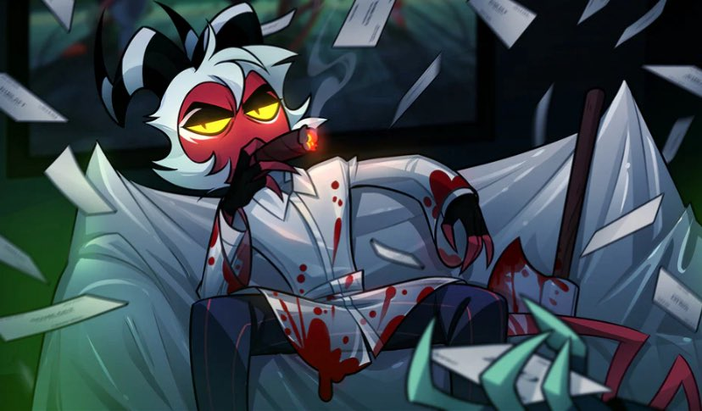
THE DARK SIDE
◆ 妻を「息子の成長を阻害する存在」
として排除した
◆ モクシーへの身体的・精神的虐待
◆ 組織のためなら息子すら
駒として使う冷徹さ
◆ フィッツァローリを人質にし、
七つの大罪の一柱アスモデウス
すら脅迫する豪胆さ

Slide 9
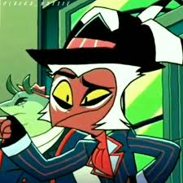
登場エピソード
Exes and Oohs（S2E6）
初登場。モクシーをチャズと 政略結婚させようと画策する。
Oops（S2E7）
ストライカーを雇い、フィッツァローリを 人質にしてアスモデウスを脅迫する。
現時点では2話しか登場していないが、 私にとって最高のキャラクターだ！

Slide 10
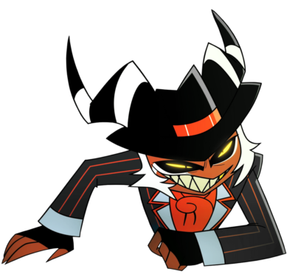
WHY WE
LOVE HIM
壊れきった魂の持ち主が持つ渋さと苦さ
インプでありながら威厳を纏う貫禄
歪んだ形で愛を表現する不器用さ
傷を抱えながらも足掻き続ける強さ
演技と話術で成り上がった努力の人
「死ぬ技術」ではなく
「生き延びる技術」を磨いた男

Slide 11
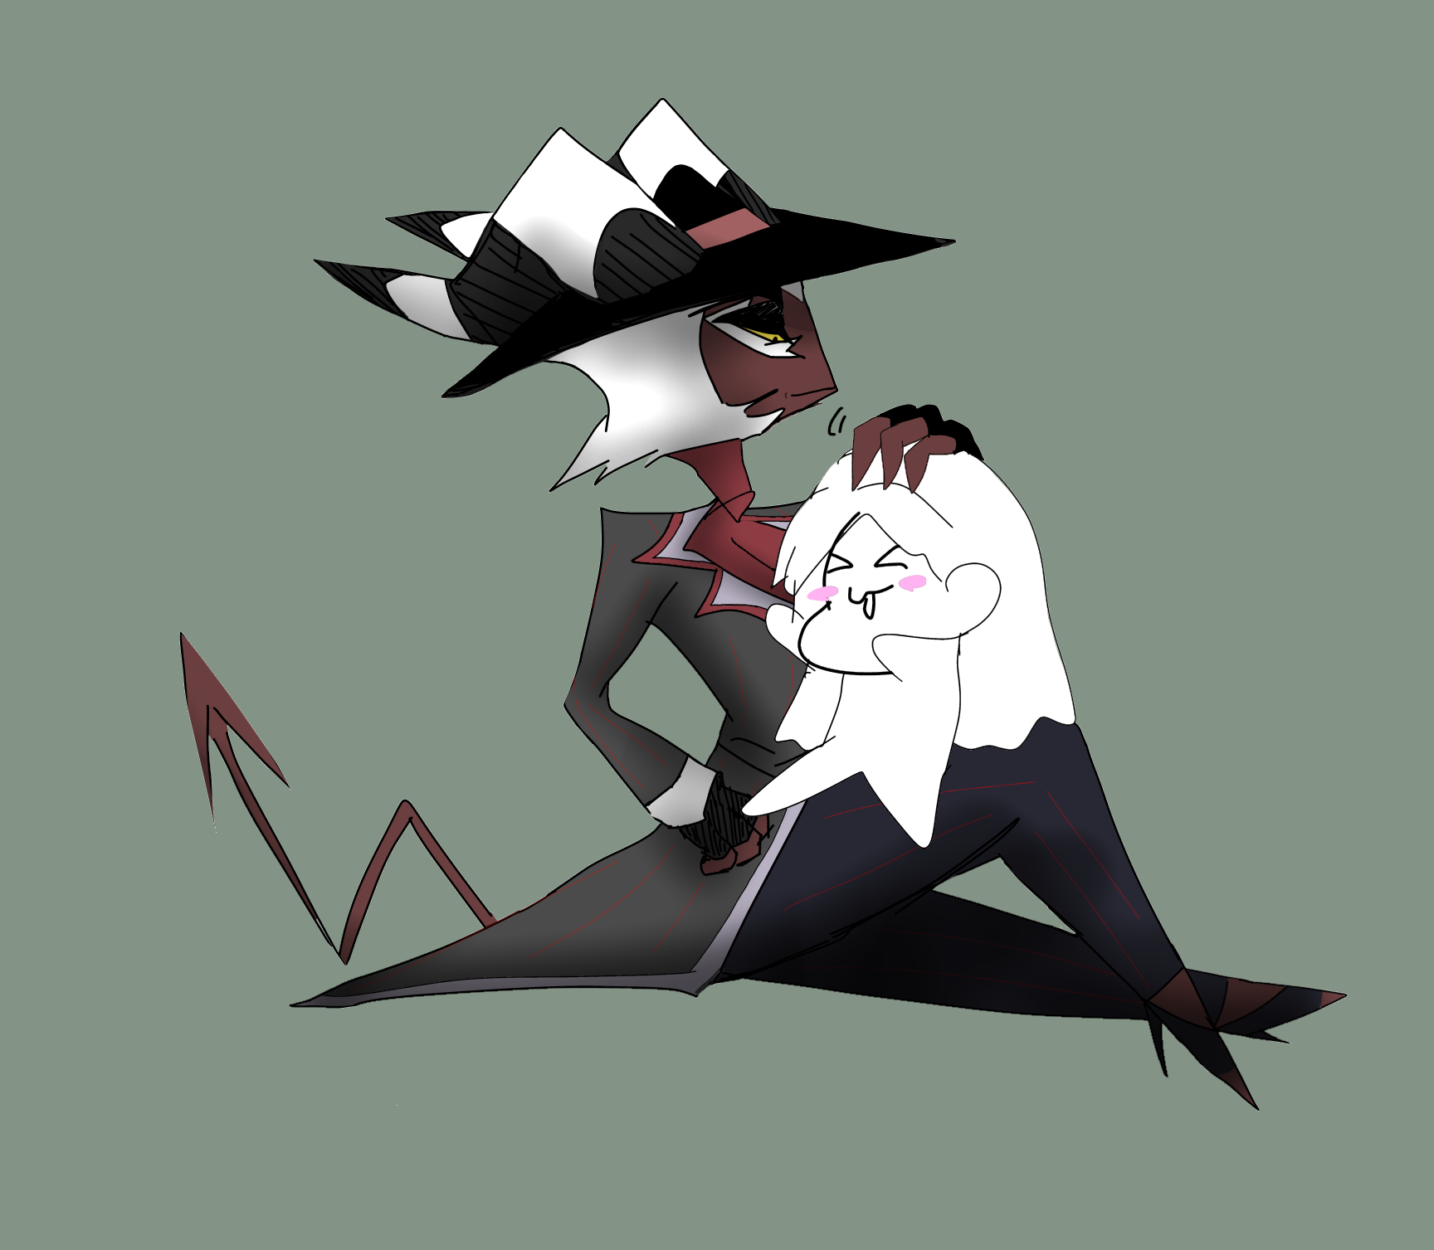
このパワーポイントの製作者が描いたファンアートです
ご覧頂きありがとうございました。
CRIMSON — Helluva Boss | Vivziepop

